Slide 1


딥러닝을 활용한
주가 예측 웹프로그램
20192587 이준희 20192585 이승준
1/29

Slide 2

목차
기획 의도
개발 환경 및 시스템 구조
기능 소개
시연 영상
발전 방향
QnA
2/29

Slide 3
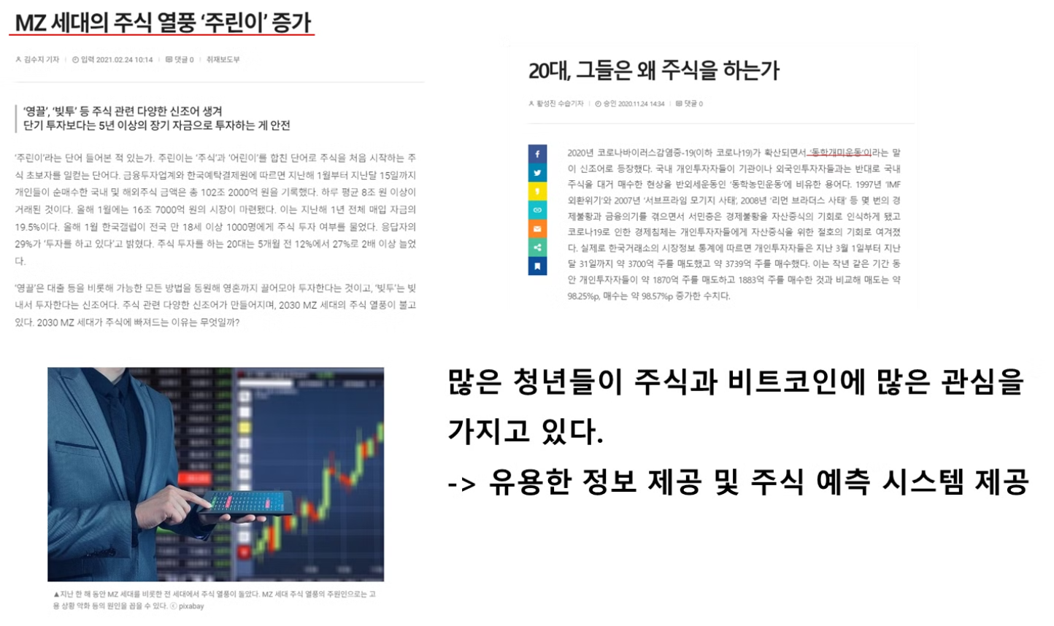
기획 의도
3/29

Slide 4
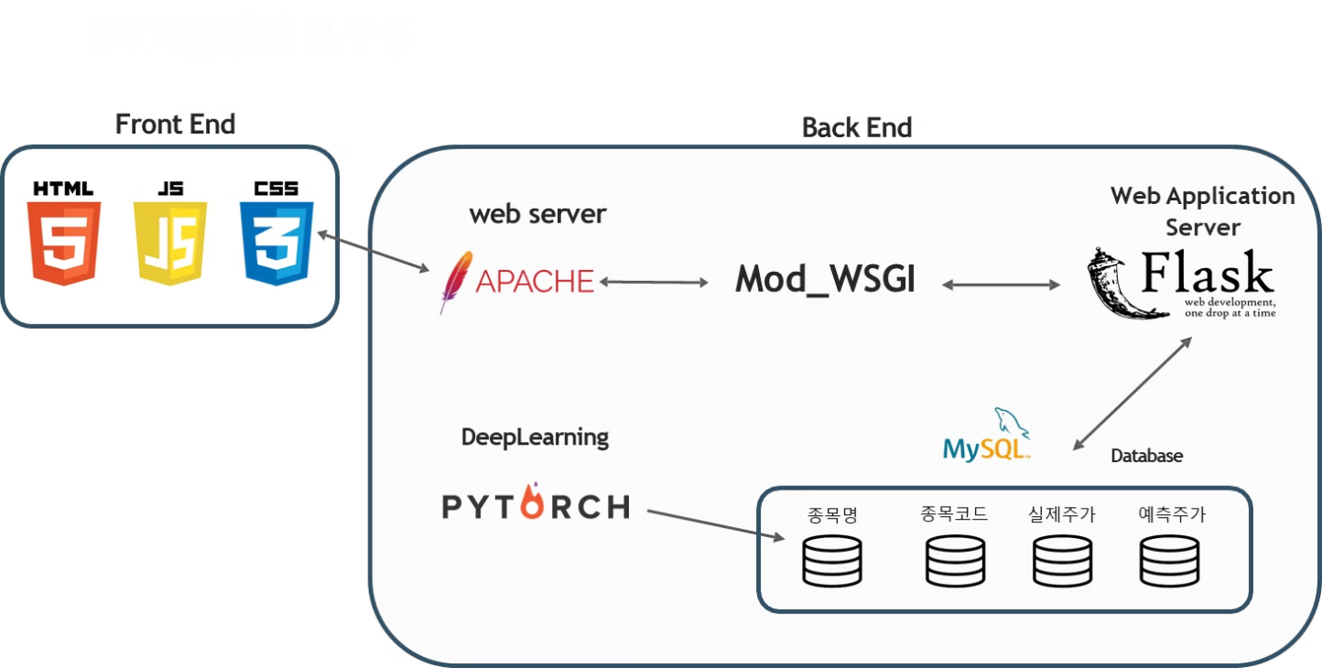
개발 환경 및 시스템 구조
종목명 종목코드 실제종가 예측종가
4/29

Slide 5
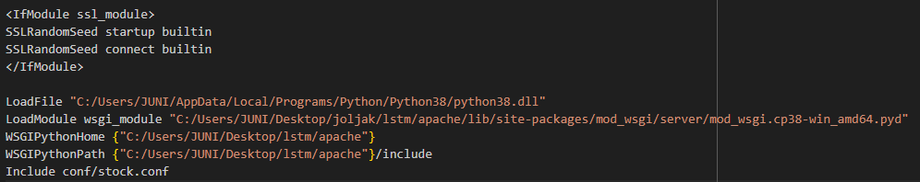
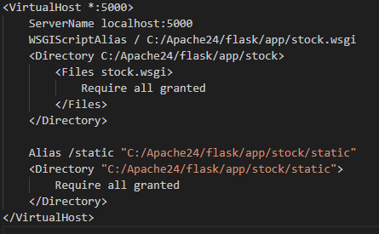
Apache, mod_wsgi
httpd.conf
stock.conf
5/29

Slide 6
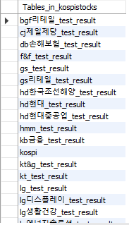
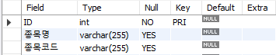
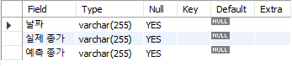
My SQL (DB)
KOSPI 100 종목명, 종목코드
학습된 KOSPI 100 종가
6/29

Slide 7
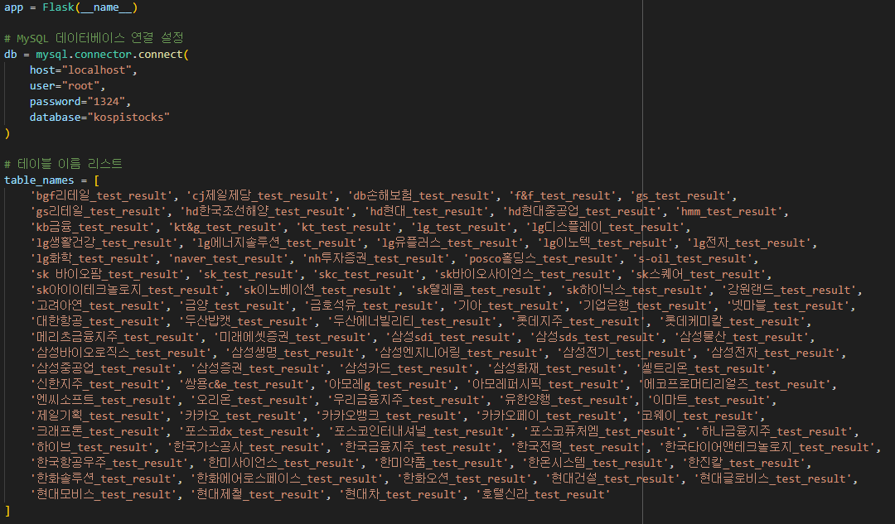
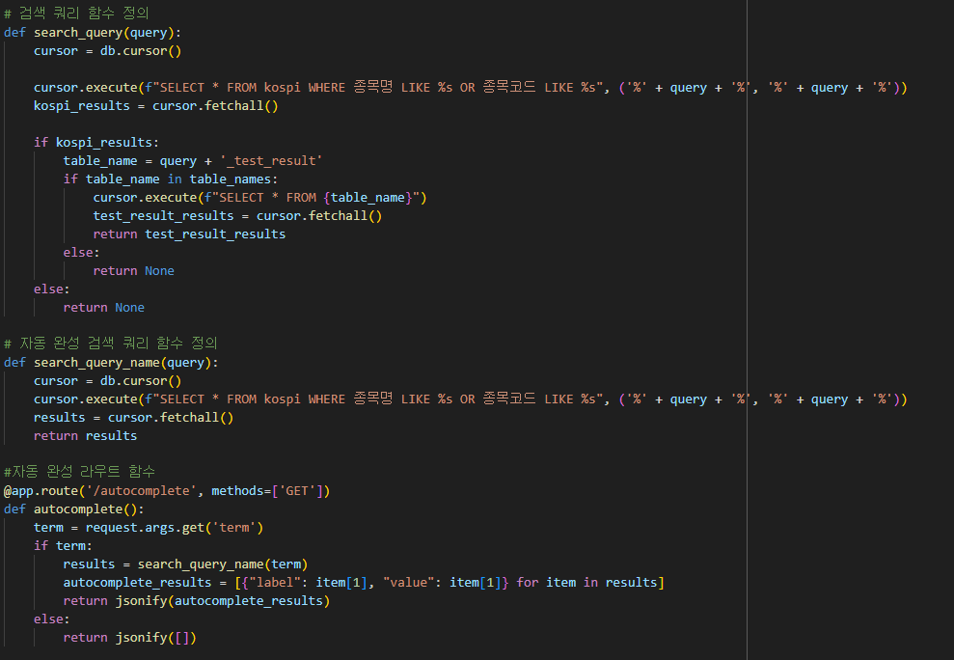
Flask
__init__.py
7/29

Slide 8
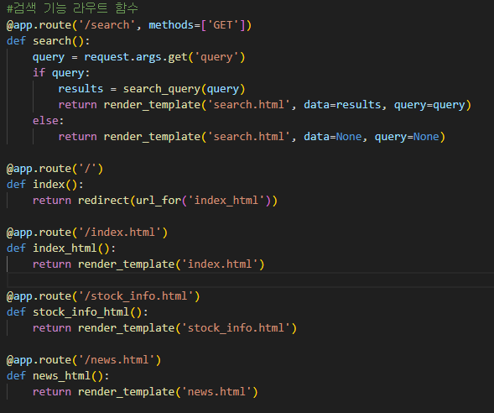
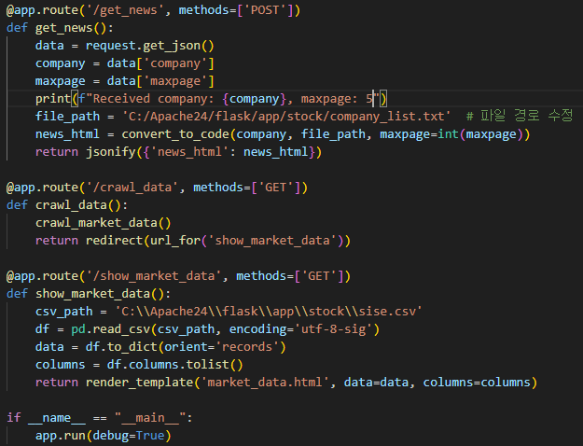
Flask
__init__.py
8/29

Slide 9
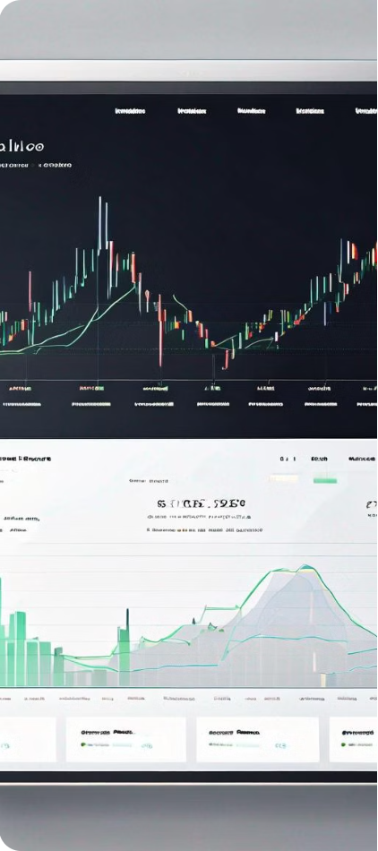
기능 소개
1
주요 정보
2
검색어 입력시 관련된 뉴스 제공
KOSPI 100 종목의
시가총액을 제공
원하는 키워드 입력시 그에 관련된 뉴스 정보 제공
3
주가예측
LSTM 모델을 통해 주가 변동 예측
9/29

Slide 10
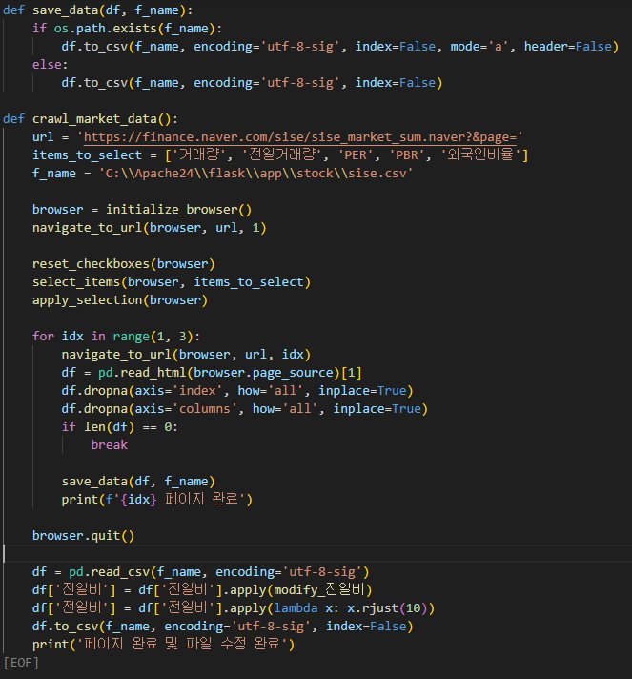
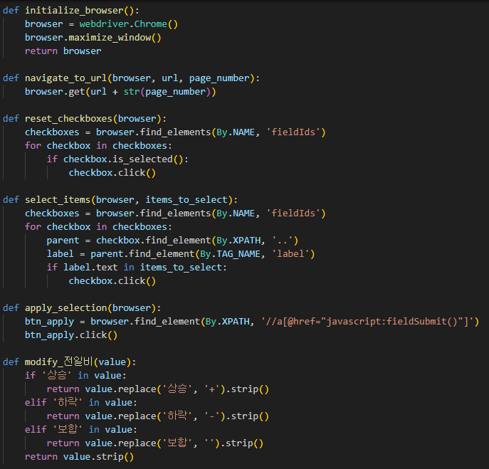
주요 정보 - 시가총액
sise_crawl.py
10/29

Slide 11
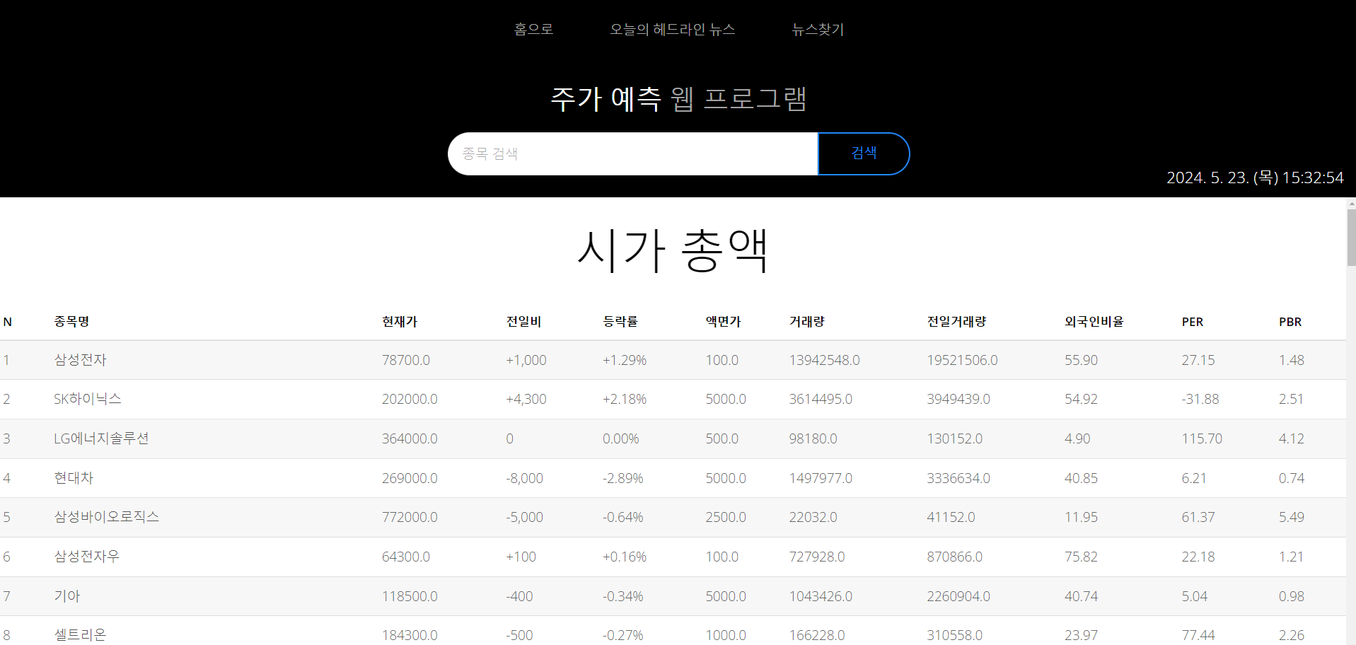
주요 정보 - 시가총액
11/29

Slide 12
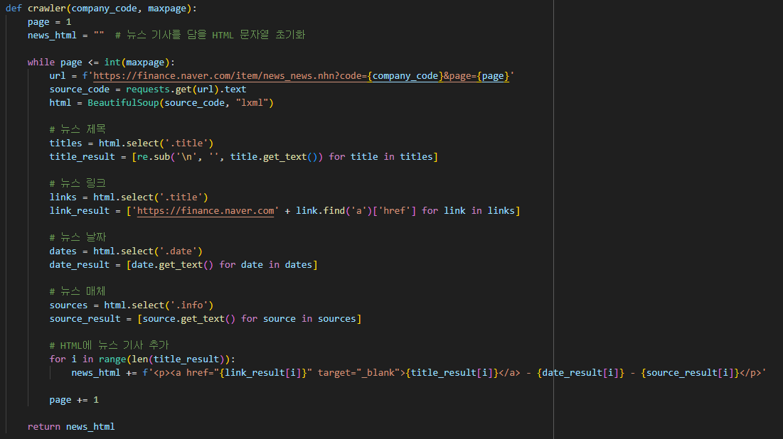
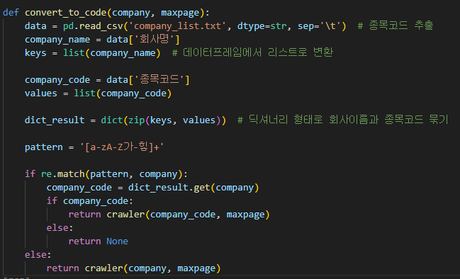
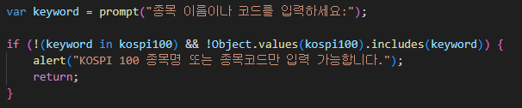
검색어 입력시 관련된 뉴스 제공
news.py
index.html
12/29

Slide 13
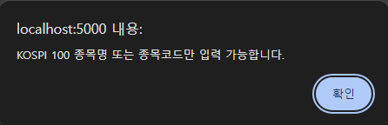
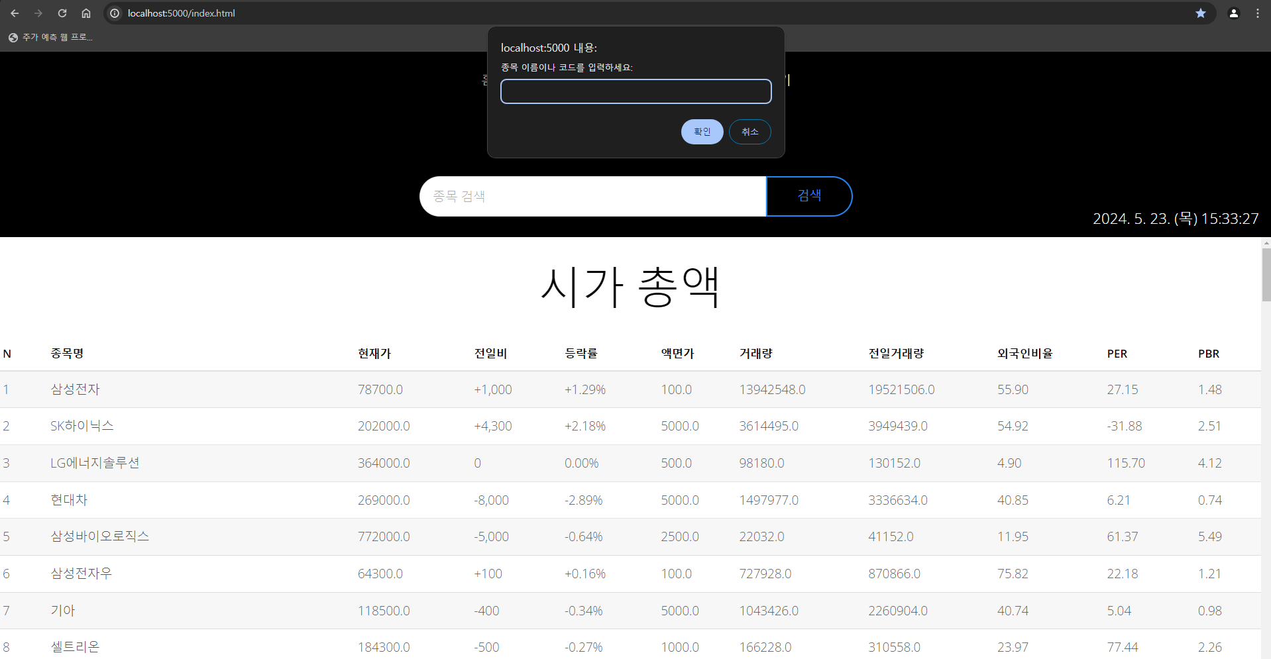
검색어 입력시 관련된 뉴스 제공
13/29

Slide 14
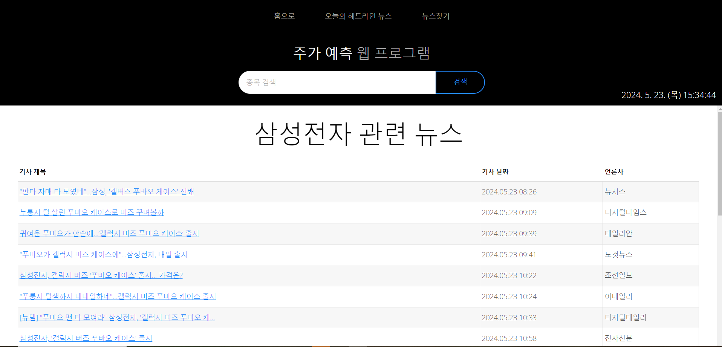
검색어 입력시 관련된 뉴스 제공
14/29

Slide 15
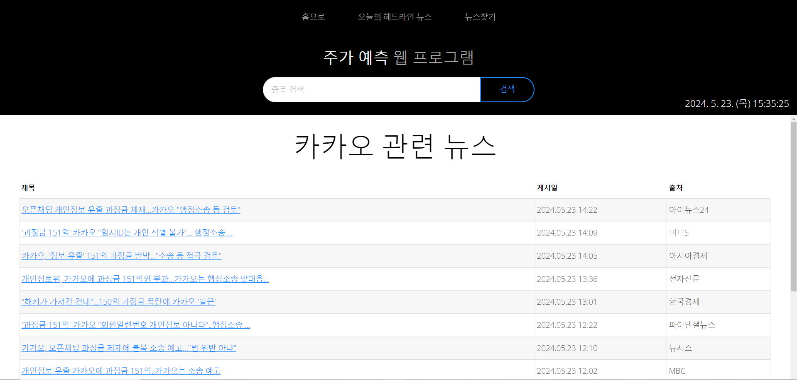
검색어 입력시 관련된 뉴스 제공
15/29

Slide 16
검색어 입력시 관련된 뉴스 제공
16/29

Slide 17
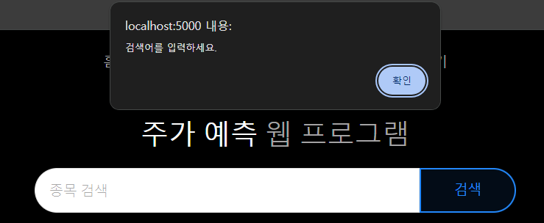
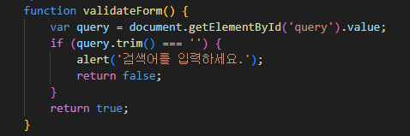
주가 예측 - 검색
index.html
17/29

Slide 18
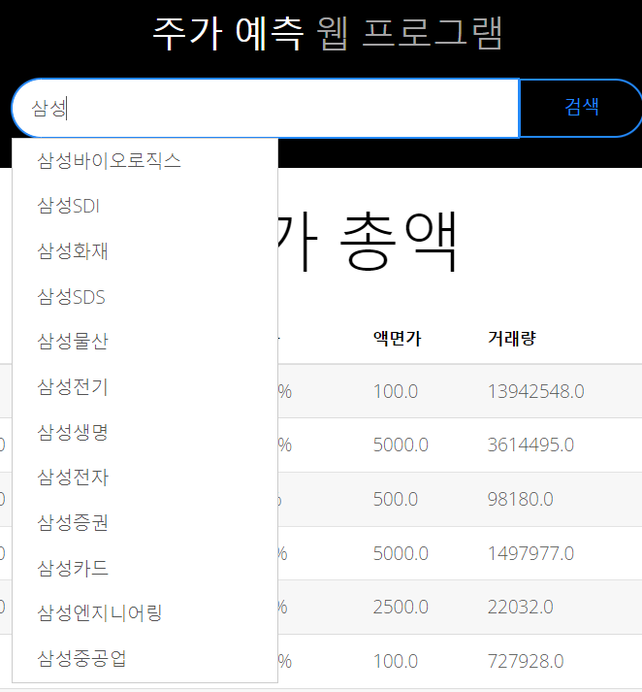
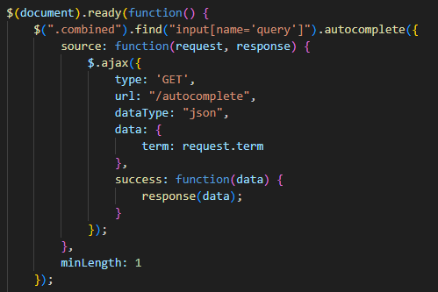
주가 예측 - 검색
index.html
18/29

Slide 19
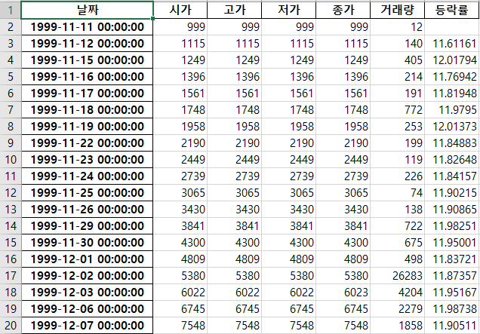
주가 예측
카카오.xlsx
19/29

Slide 20
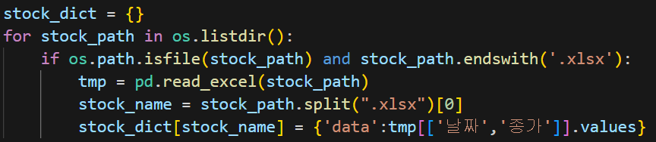
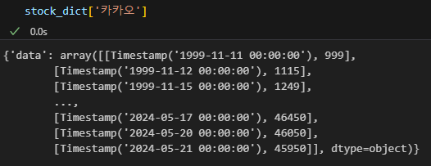
주가 예측
20/29

Slide 21
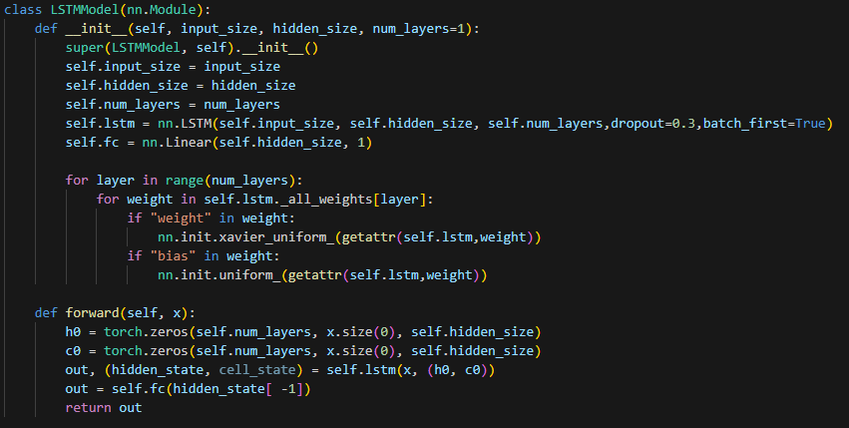
LSTM 모델
21/29

Slide 22
LSTM 모델
시계열 데이터 : 시간적으로 연속성이 있는 데이터 ex) 주식 데이터
RNN(순환신경망) : 시계열 데이터를 처리하기 위해 만들어진 모델
-> 하지만, 먼 과거의 데이터는 저장하지 못하는 문제가 발생
LSTM : RNN의 문제점을 개선한 모델
-> 게이트 시스템을 통해 먼 과거의 데이터도 저장 가능
22/29

Slide 23
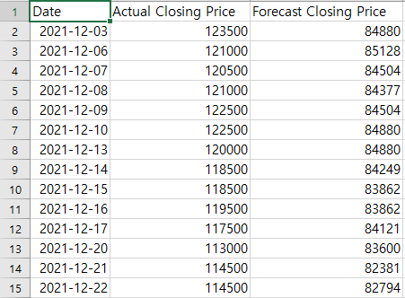
예측 결과 저장
카카오의 예측 결과
23/29

Slide 24
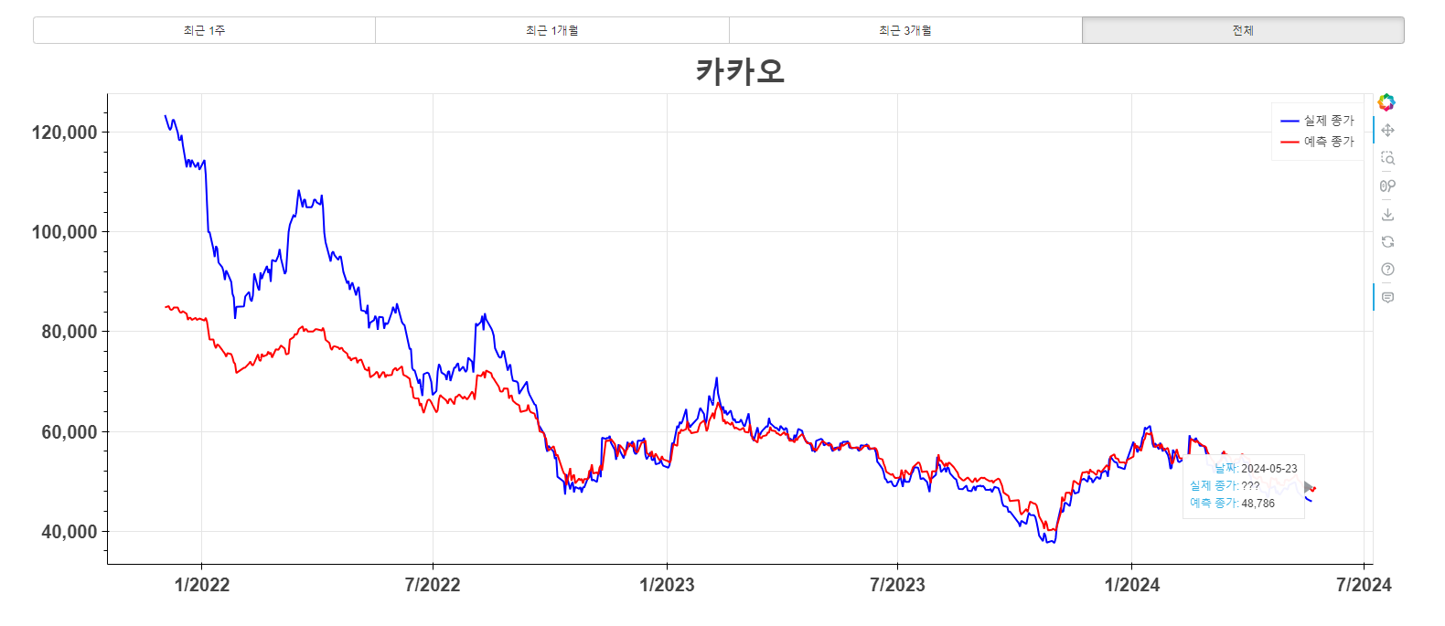
주가 예측 그래프
24/29

Slide 25
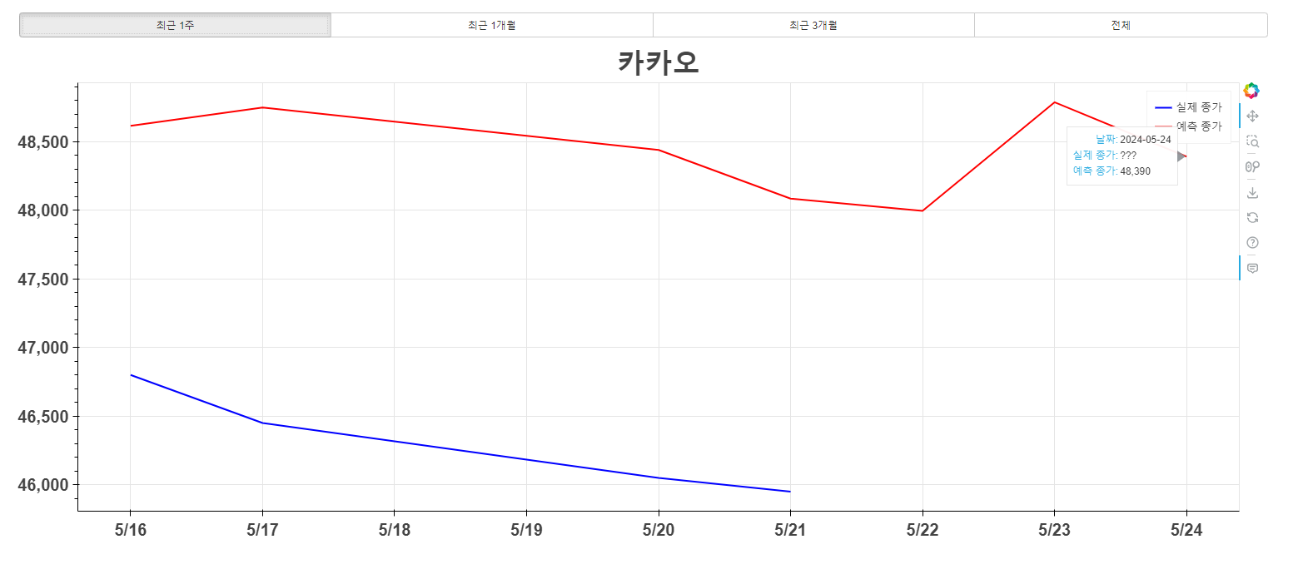
주가 예측 그래프
25/29

Slide 26
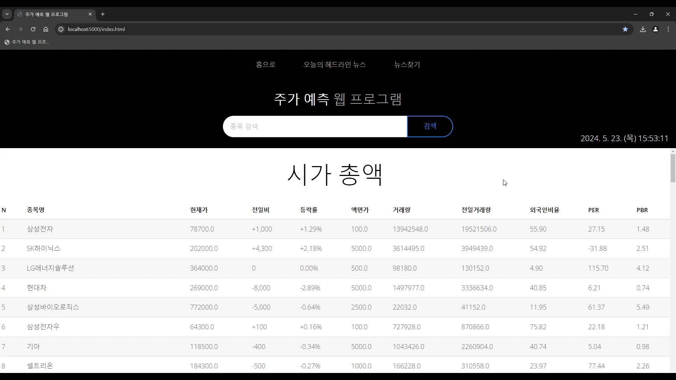
시연 영상
https://youtu.be/ww55lrErXwI
26/29

Slide 27
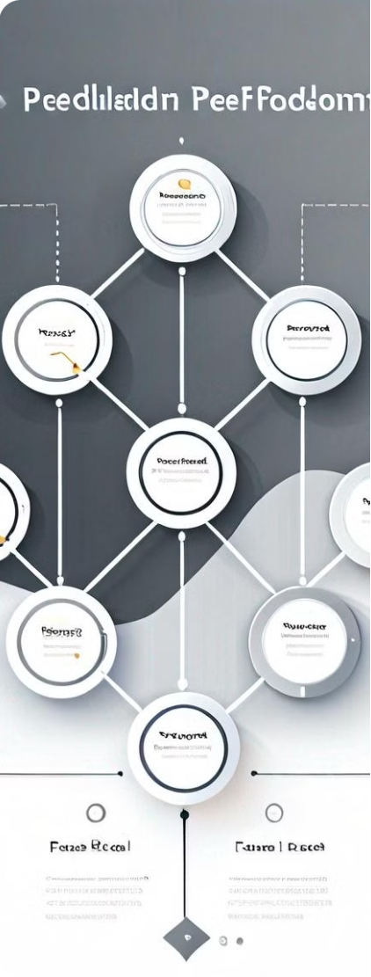



발전 방향
모델 고도화
딥러닝 모델 지속 개선으로 예측 정확도 향상
데이터 확장
더 다양한 데이터 수집으로 분석 범위 확대
실시간 정보 제공
현재는 크롤링한 데이터를 기반으로 학습하였지만
실시간 기능을 탑재하여 주식 데이터를 업데이트
27/29

Slide 28
QnA
28/29

Slide 29

감사합니다.
29/29

